Slide 1
Снижение затрат на расходные материалы: способы повышения эффективности закупок
Владимир Залозный
Старший байер, Компания «Комус»

Slide 2
Как снизить расходы при покупке расходных материалов?
Виды расходов
Оригинальные картриджи
Совместимые картриджи
Перезаправка и восстановление
Оперативная Замена Картриджей (ОЗК)

Slide 3
SBD – контракты с контрактными картриджами HP
(HP Supplies Big Deal)
Условие:
Годовая потребность в расходных материалах HP сопоставима с 100 тыс. $
Отсутствие партнера в санкционном списке США
Прописывание в ТЗ возможности замены стандартных картриджей на контрактные
Что получаете:
Фиксация цен (при желании)
Снижение цены, скидка до 30% (и более)

Slide 4
OPG – контракты HP
(HP Order Processing Guideline)
Условие:
Годовая потребность в расходных материалах HP сопоставима с 20 тыс. $
Отсутствие партнера в санкционном списке США
Что получаете:
Фиксация цен (при желании)
Специальные цены и скидки на протяжении года

Slide 5
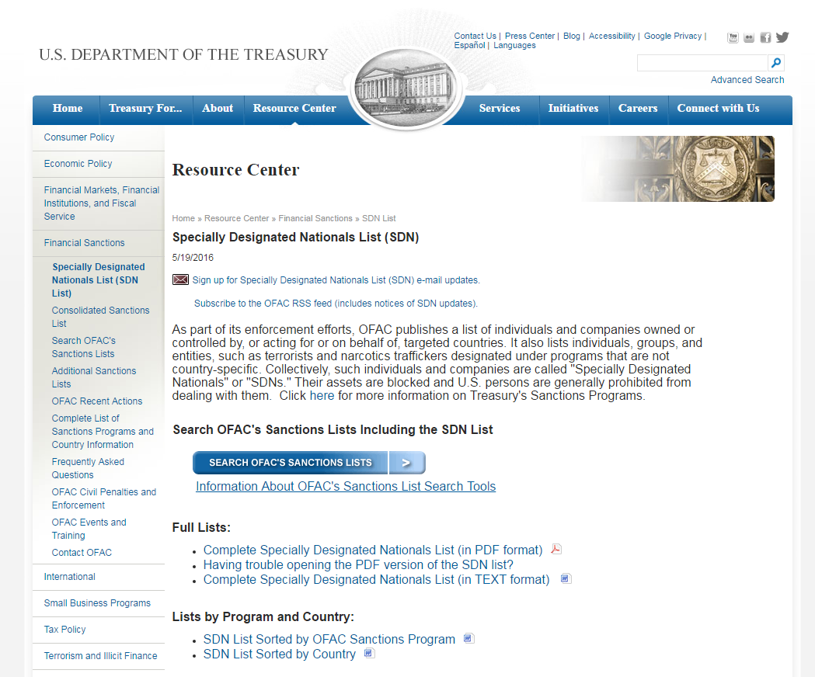
Санкционный список США
Specially Designated Nationals List (SDN)
Общий список составляет
более 1000 страниц.
Американская компания HP Inc
придерживается этих санкций
Из Российских предприятий в нем:
«Оборонпром» и дочки
«Ростех» и дочки
Бизнесмены «ближнего круга» и их предприятия

Slide 6
Снижение затрат через анализ потребности партнера
Каждая сделка или запрос партнера (или ТЗ) может быть на проверена через специальный модуль на предмет эффективности траты денег и партнеру могут быть даны
рекомендации по замене покупаемого расходного материала на более выгодный для него (повышенный ресурс, двойная упаковка и так далее).
Также на сайте Komus.ru можно использовать удобный подбор картриджей,
показывающий все доступные варианты расходных материалов для нужной техники

Slide 7
Совместимые картриджи
Использование совместимых картриджей для черновой печати
Совместимые картриджи повышенной емкости
Перезаправка совместимых картриджей
Компот ))

Slide 8
Перезаправка
Перезаправка и восстановление оригиналов (20 городов у Комус)
Перезаправка совместимых картриджей
Оперативная Замена Картриджей (Оригиналов) (ОЗК)

Slide 9
Совместимые картриджи ProMega Print.
Лидерство по данным GFK

Slide 10
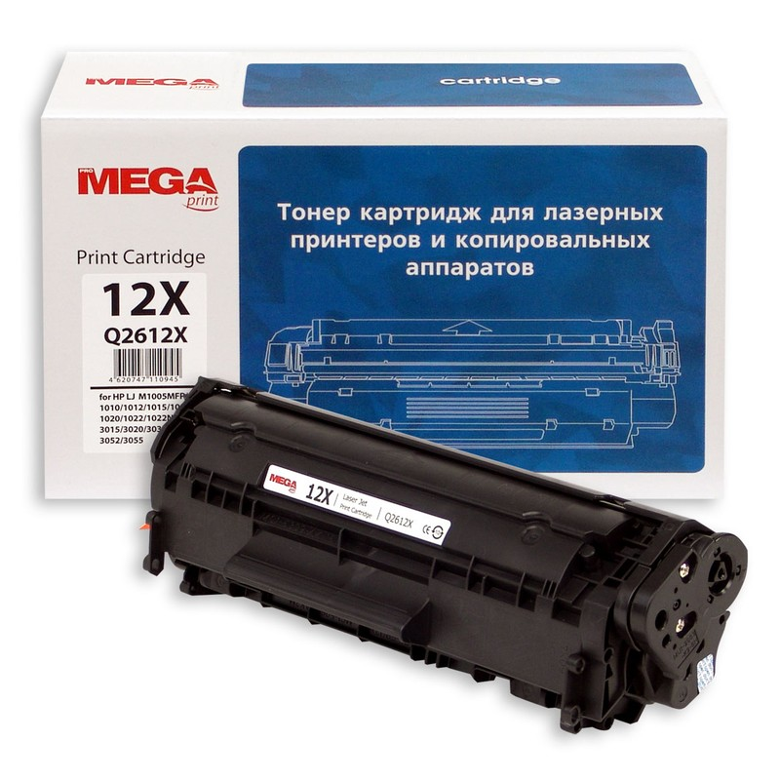
Совместимые картриджи ProMega Print
Широкий ассортимент
Гарантия качества
Лидерство на рынке

Slide 11
Еще методы снижении затрат
Предзаказ
Получение спец. цены на лотовые поставки
Фиксирование цен (рублевых и долларовых)
Хеджирование рублевой цены
И далее, далее, далее…

Slide 12
Немного о Комус
Представительства в 44 регионах
Офисы продаж в 84 городах России
7 производственно-логистических комплексов
Более 100 000 партнеров
13 000 сотрудников
Лидерство на рынке бумаге и канц.товаров

Slide 13
Спасибо за внимание
Залозный Владимир
zva@komus.net

